Slide 1

Empresa desarrolladora
de Software,
Especializada en
Videojuegos serios.
(no te rías)

Slide 2
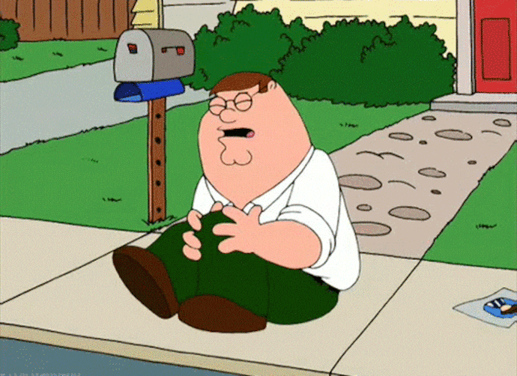

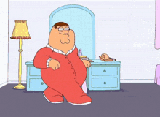

Factores de Seguridad
Caídas a mismo o diferente Nivel:
Moverse entre cables, equipos o mobiliario
mal organizado puede provocar caídas o
tropiezos.
Riesgo Eléctrico:
Manipulación de componentes
electrónicos sin la protección
adecuada puede causar descargas
eléctricas.

Slide 3
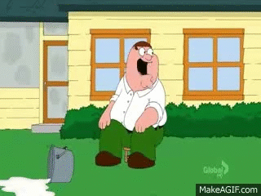
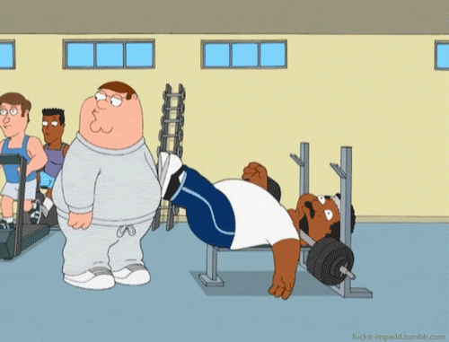
Factores de Seguridad
Incendios: Sobrecarga de circuitos
Eléctricos o mal mantenimiento de equipos
puede generar incendios.
Cortes y lesiones menores:
Manipulación de componentes, herramientas
o superficies afiladas puede generar cortes
o heridas leves.

Slide 4
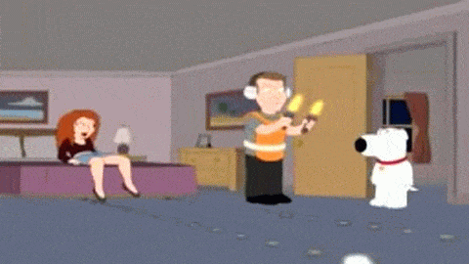
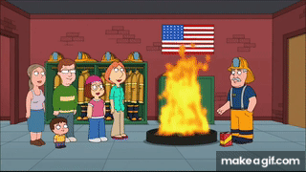
Factores medioambientales
Iluminación inadecuada: trabajar con la
Iluminación deficiente o excesiva puede
provocar fatiga ocular.
Temperatura: Un ambiente demasiado frío
(por refrigeración excesiva) o demasiado
caliente puede ser incómodo y afectar la
concentración y productividad.

Slide 5
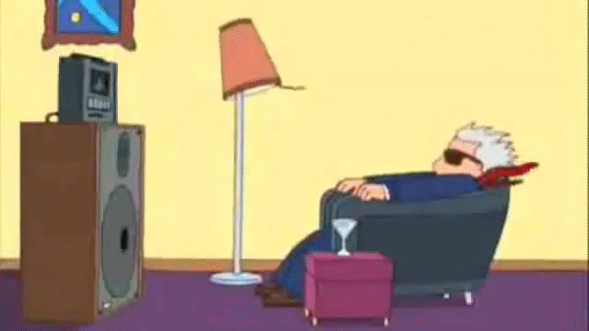

Factores medioambientales
Control del ruido: Utilizar equipos silenciosos
y habilitar espacios con aislamiento acústico si el
ruido de fondo es alto. Fomentar el uso de auriculares
con cancelación de ruido para concentrarse
mejor.
Mejora de la calidad del aire: Mantener una
buena ventilación de los espacios, utilizando sistemas
de extracción del aire o filtros HEPA si hace falta, y
limpiar regularmente los espacios para eliminar
polvo y otras partículas.

Slide 6


Medidas Ergonómicas
Pautas de uso del teclado y ratón:
Ofrecer formación sobre la correcta
disposición de los accesorios de trabajo para
minimizar el riesgo de lesiones por esfuerzo
repetitivo, y fomentar pausas frecuentes para
Relajar las manos y las muñecas.
Correcta ubicación de pantallas:
Ajustar las pantallas a la altura de los ojos,
a unos 50-70 cm de distancia del usuario,
para evitar tensiones en el cuello y a la vista.

Slide 7
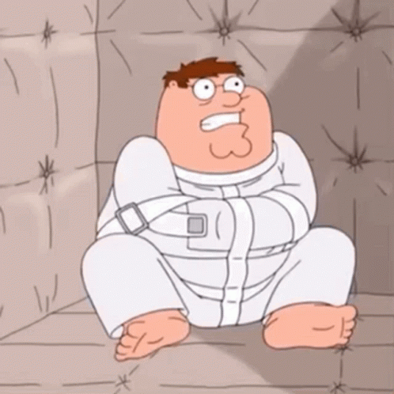


Medidas Psicosociales
Estructuración adecuada de las tareas:
Clarificar las tareas y los objetivos de cada
técnico para evitar sobrecargas de trabajo
o ambigüedades que generen tensiones o
frustración.
Gestión del estrés:
Implementar programas de gestión del estrés,
como por ejemplo mindfulness o técnicas de
relajación, y ofrecer apoyo psicológico o
coaching si hace falta.

Slide 8
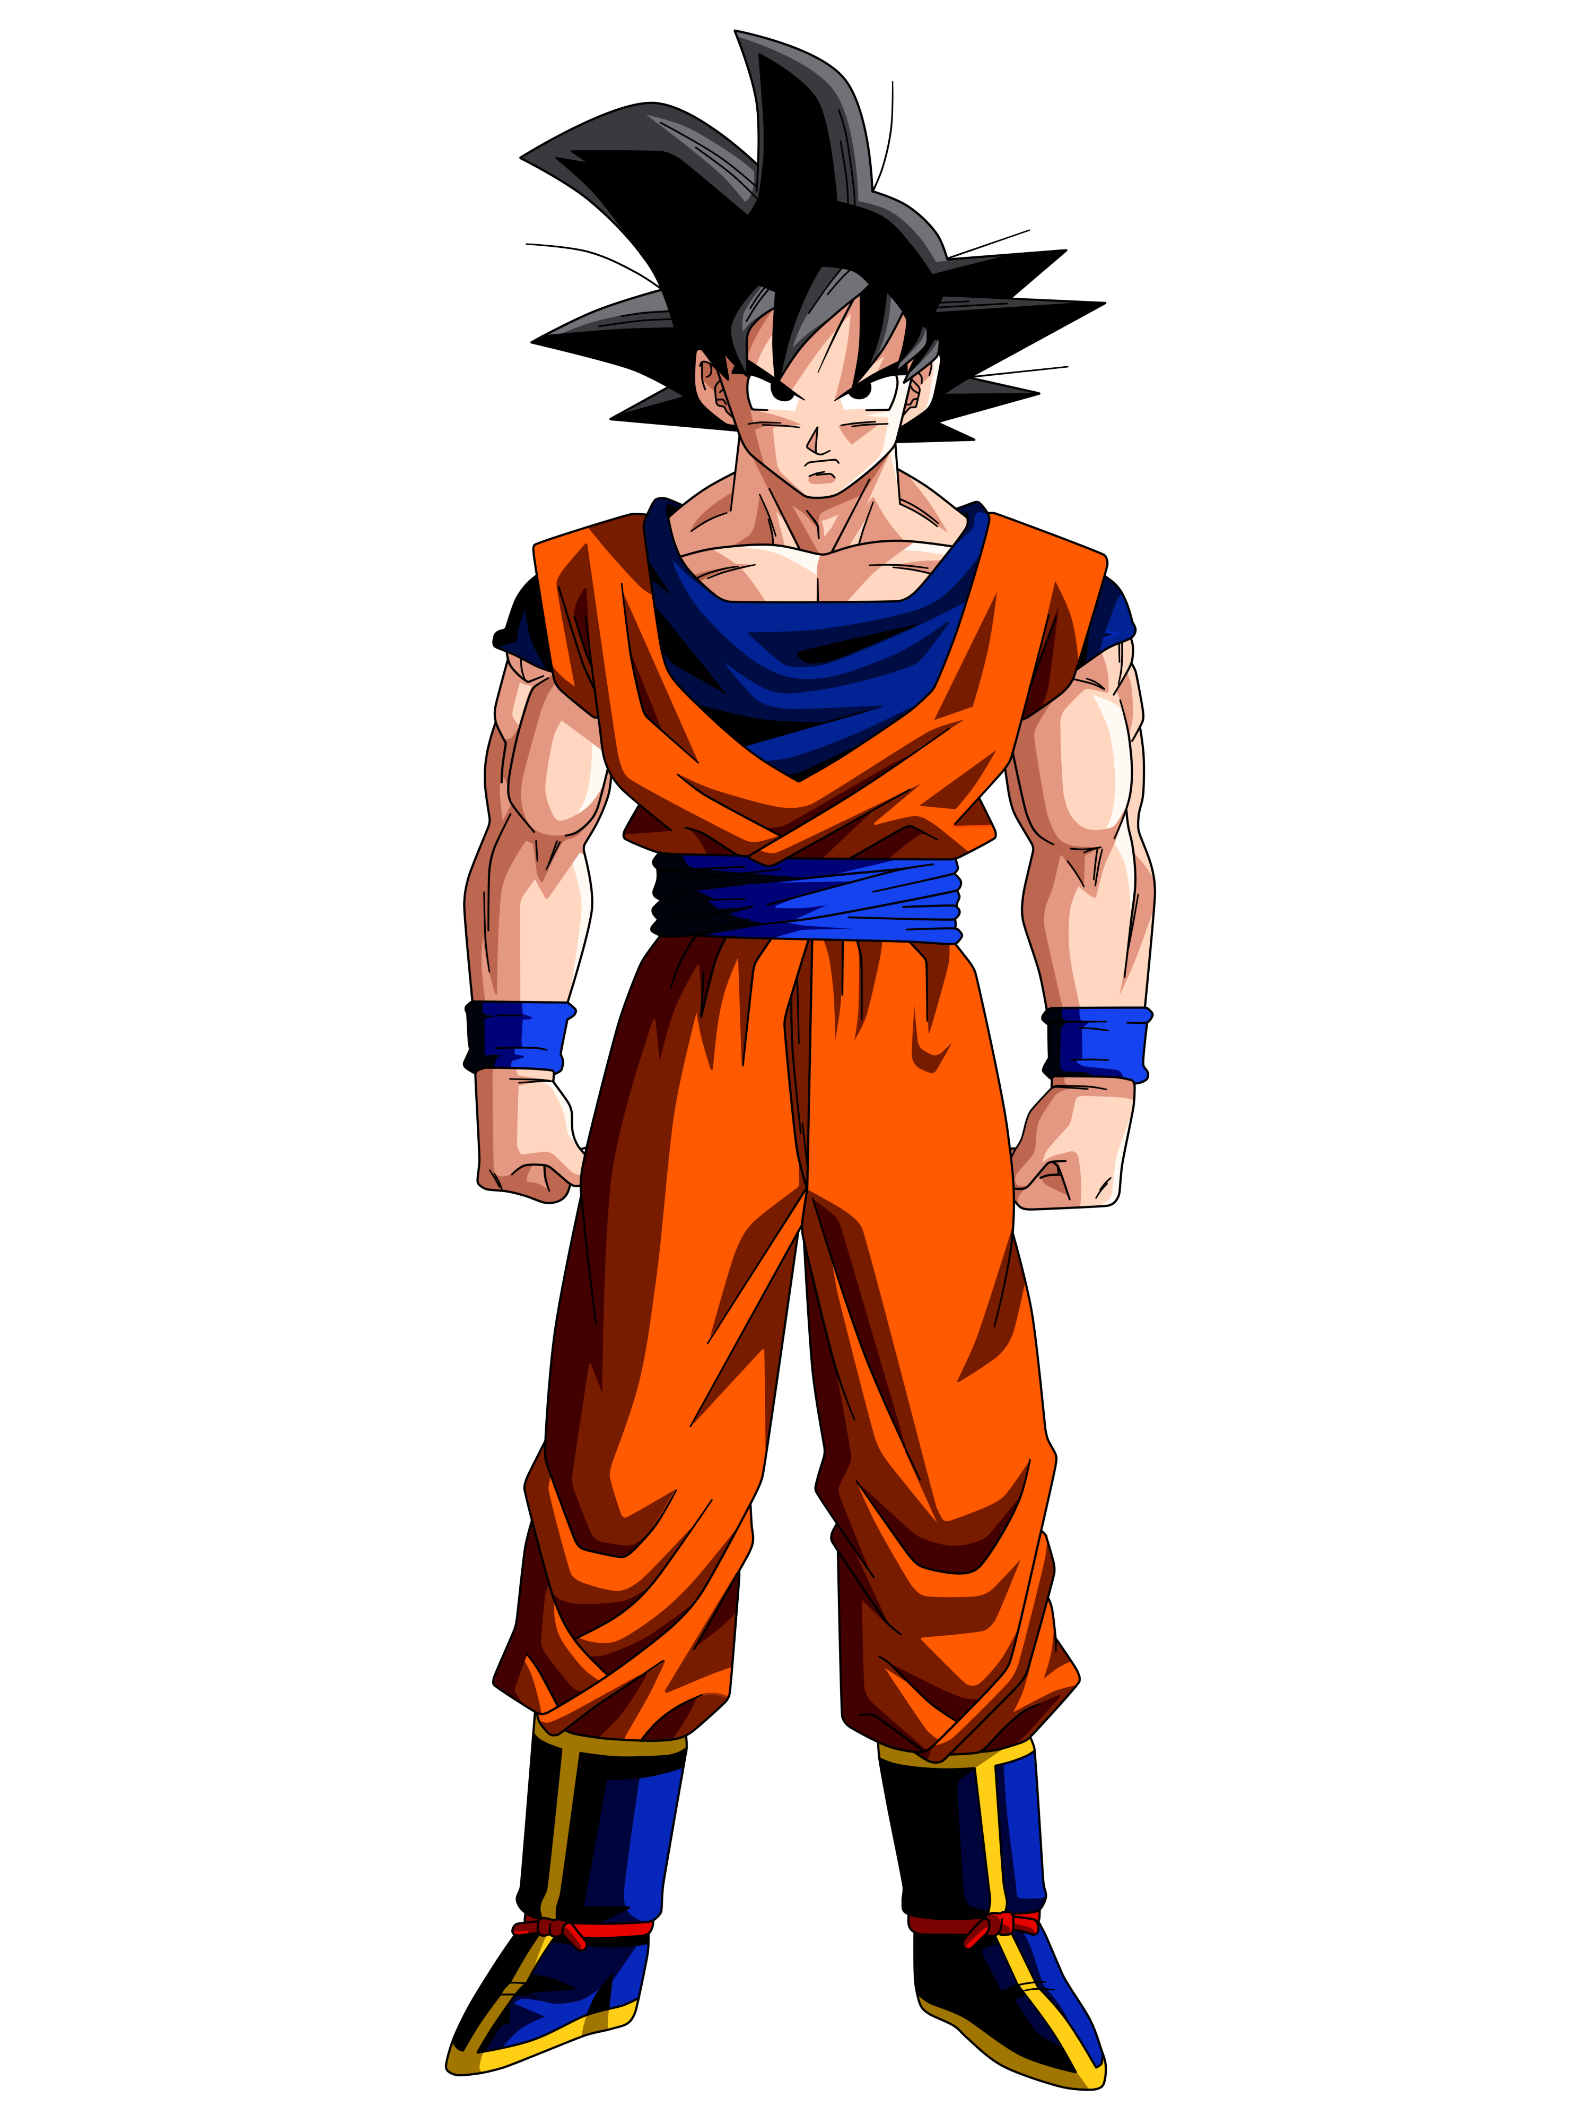
EJEMPLOS
Caidas → Señalizar el peligro → añadir
Epis en caso de riesgo grabe.
Riesgo Eléctrico → Señalizar el peligro →
No acercarse a menos que se tenga la
Formación necesaria.

Slide 9
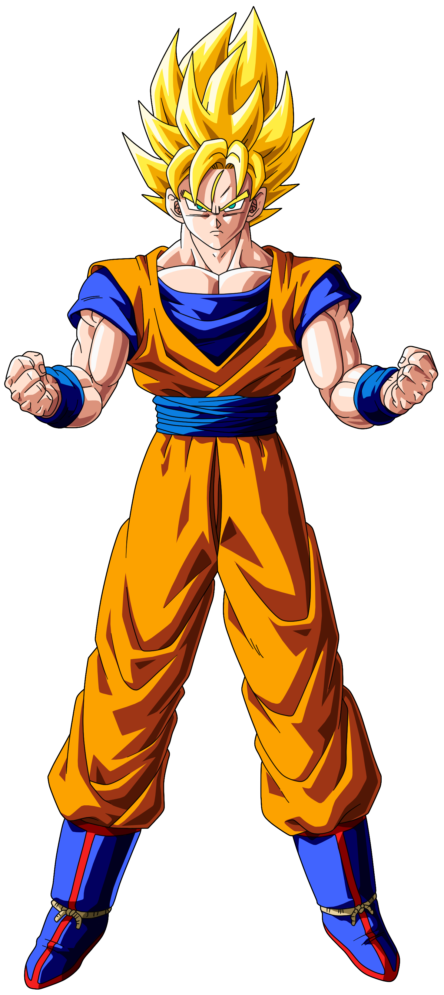
EJEMPLOS
Incendios → Señalizar las salidas de
Emergencia más cercanas y las alarmas de incendios
Utilizar los extintores cuando el fuego no sea mayor que una
papelera, en caso contrario, evacuar.
Cortes y lesiones menores → disponer de
Botiquines de primeros auxilios. → si no se puede tratar la herida, dirigirse
Al centro médico más cercano.

Slide 10
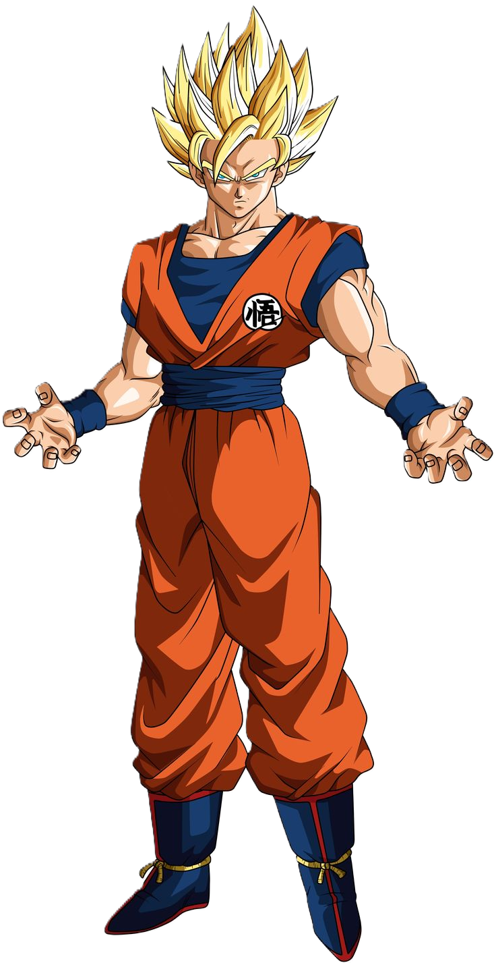
EJEMPLOS
Iluminación inadecuada → encender o apagar luces conforme a nuestra situación → si no se puede, se debe corregir la instalación eléctrica.
Temperatura ambiental → mantener la oficina en una temperatura adecuada. → si no es posible se debe de corregir para prevenir resfriados y otras enfermedades derivadas.

Slide 11

EJEMPLOS
Control del Ruido → Se debe mantener un volumen moderado en las horas de trabajo → si no es posible debido a alguna reunión, se debe de adaptar una habitación enfocada a esos casos.
Mejora de la calidad del aire → Se deben cambiar los filtros del aire cada poco tiempo para prevenir las infecciones y alergias. → si no se puede hacer, los trabajadores tienen derecho a no trabajar hasta que se arregle.

Slide 12
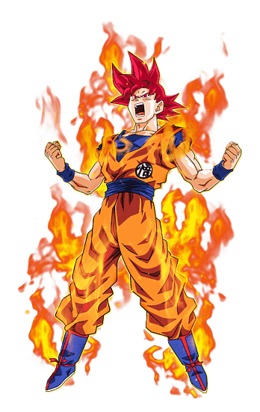
EJEMPLOS
Pautas a la hora de usar teclado y ratón→ ambos deben estar sobre la misma superficie y al mismo nivel, paralelo al borde de la mesa y el teclado centrado en la línea que va de tu esternón hasta el ombligo. →así se evitará dolores articulares en muñecas
Altura de la pantalla → debe colocarse a al altura de los ojos o ligeramente por debajo. → así se evitará dolor cervical y mejora la postura.

Slide 13

EJEMPLOS
Estrucutrar el trabajo → Se deben de dejar claras las tareas de cada trabajador y los horarios que se esperan, dejando que el trabajador opine también sobre ello → Si eso va a suponer un sobreesfuerzo para el trabajador, se debe volver a estudiar el reparto de tareas o los tiempos.
Gestión del estrés → se debe garantizar la salud mental de los trabajadores. → así se evitarán problemas mayores como la depresión o la ansiedad

Slide 14
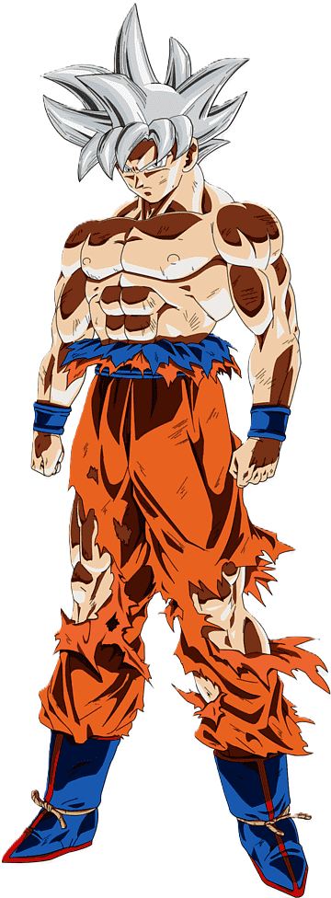
Fin
Gracias por vernos.

